Slide 1

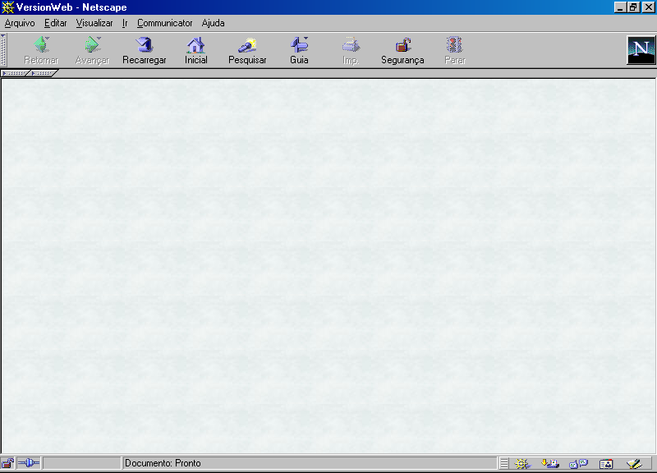
Gerenciamento de Versões
de Páginas Web
Marinalva Dias Soares
mdsoares@icmc.sc.usp.br
Orientadora: Profª. Drª. Renata P. de M. Fortes
Orientador substituto: Prof. PhD. Dilvan de Abreu Moreira
USP - São Carlos
Novembro/2000

Slide 2
Estrutura da Apresentação
Introdução
Modelos de Versão de Software para SCM
Recursos utilizados
A ferramenta VersionWeb
Testes
Trabalhos relacionados
Conclusões

Slide 3
Introdução
Durante o desenvolvimento de um software, é comum que as alterações ocorram com uma certa freqüência
As alterações devem ser controladas para que não haja perdas ou sobreposição de informações

Slide 4
Introdução
No contexto de Engenharia de Software, o processo de controle de alterações tem efeito quando o software e a documentação associada são colocados sob o gerenciamento de configuração de software (SCM - Software Configuration Management)

Slide 5
Introdução
Exemplos de ferramentas de SCM:
  SCCS - Source Code Control System
  RCS - Revision Control System
  CVS - Concurrent Versions System

Slide 6
Motivação
a Web é um ambiente que sofre evolução de informação com extrema freqüência
os autores das páginas têm dificuldades no controle de alterações das páginas e manutenção das diversas cópias geradas
os internautas não têm acesso às versões anteriores das páginas

Slide 7
Objetivos
apoiar os autores no desenvolvimento paralelo das páginas através da Web
permitir aos navegadores o acesso às versões anteriores das páginas e localização das diferenças entre elas

Slide 8
Modelos de Versão de Software
Revisões - são versões que evoluem uma da outra em uma linha única de desenvolvimento (versões seriais)
Variantes - são versões independentes (paralelas) que não substituem sua predecessora
Deltas - diferença de conteúdo entre duas versões subsequentes

Slide 9
Modelos de Versão de Software
Branches - são ramificações laterais de versões que se originam de uma revisão da linha principal de desenvolvimento
Em um modelo de versão, os objetos de software e seus relacionamentos constituem o espaço do produto e suas versões constituem o espaço da versão

Slide 10
Modelos de Versão de Software
Espaço do produto:
    descreve a estrutura de um produto de software sem considerar o “versionamento”
Espaço da versão:
    descreve como estão organizadas as diversas versões de um objeto
    pode ser representado por grafos

Slide 11
Espaço da versão (foo) - formas de representação
Seqüência
Árvore
Grafo Acíclico
v1
v1
v1
v2
v2
v4
v2
v3
v3
v3
v5
v4

Slide 12
Espaço da versão (foo) - formas de representação
b1
v1
b2
b3
v1
v2
v1
branch
b4
v1
v2
v3
v2
sucessor
descendente
v2
v3
v4
v3
merging
v3
v4
v5

Slide 13

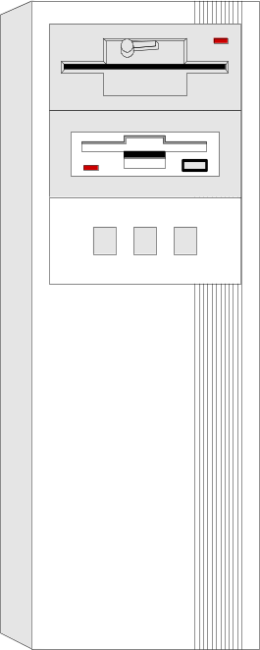
Recursos utilizados
Formulários HTML
JavaScript
Cliente
CVS
CGI
Servidor

Slide 14
CVS
permite gravar o histórico de arquivos
permite que um grupo de pessoas trabalhem sobre o mesmo arquivo ao mesmo tempo
executa em várias plataformas
fornece controle de arquivos através da rede
gerencia versões de arquivos binários

Slide 15
CVS
/usr
Caminho onde reside o repositório
local
cvsroot
CVSROOT
Diretório com arquivos administrativos do CVS
(arquivos administrativos)
yoyodyne
tc
Makefile,v
Módulos definidos pelo usuário
backend.c,v
driver.c,v
man
tc.1,v
testing
test2.t,v

Slide 16
CVS
Branch 1.2.2.3.2
1.2.2.3.2.1
Branch 1.2.2
1.2.2.1
1.2.2.2
1.2.2.3
1.1
1.2
1.3
1.4
1.5
Linha principal
Branch 1.2.4
1.2.4.1
1.2.4.2
1.2.4.3

Slide 17
CGI
1. Conectar
2. Solicitar
3. Responder
4. Fechar
Cliente
Servidor

Slide 18

A ferramenta VersionWeb
Usuários (autores e internautas)
Interface da aplicação
VersionWeb
Servidor HTTP
CGI
Repositório CVS
Arquitetura da VersionWeb

Slide 19
Interfaces da VersionWeb
Gerenciamento de arquivos (para os autores)
Lista de versões da página (para os internautas ou grupos específicos de internautas) através de um link
Gerenciamento de usuários (para os administradores)

Slide 20



A ferramenta VersionWeb
VersionWeb
Autenticação de usuários
Gerenciamento de usuários
Gerenciamento de arquivos
Lista de versões da página
Módulos da VersionWeb

Slide 21
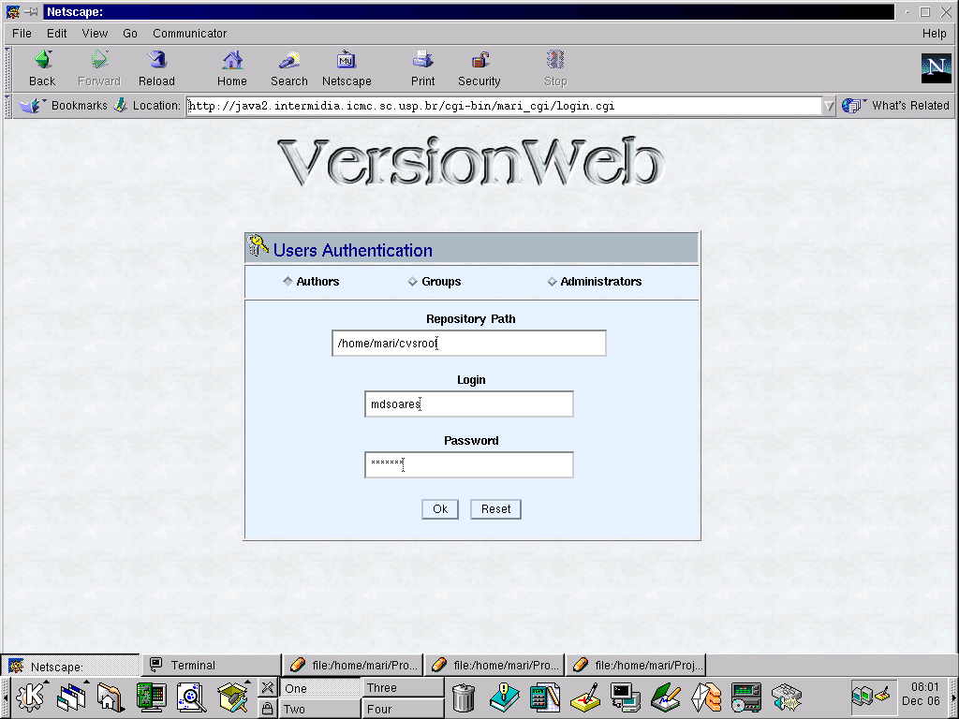
Tipo de usuário: authors, groups ou administrator
Repository Path: caminho completo onde reside o repositório
Login: login do usuário
Password: senha do usuário

Slide 22
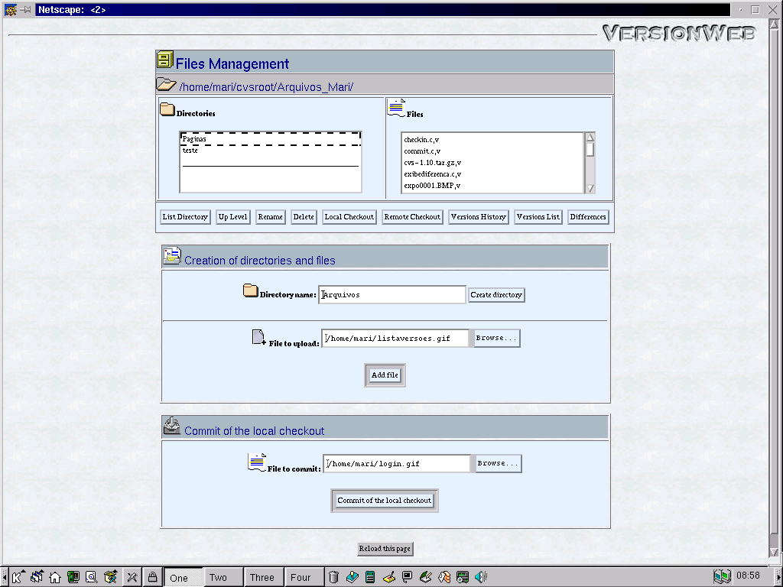
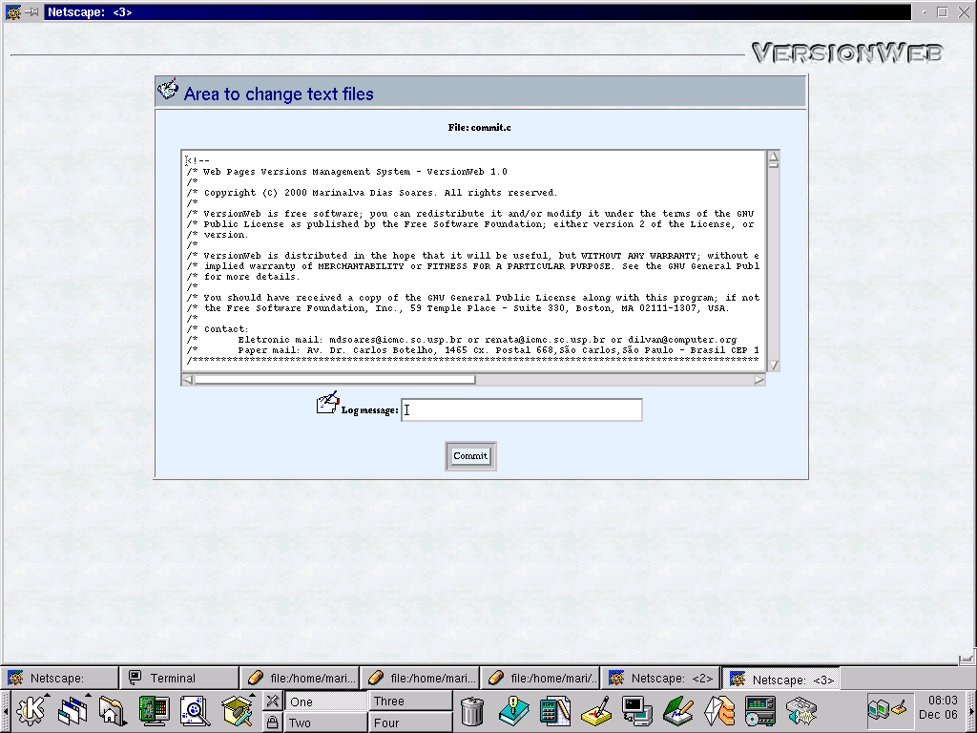
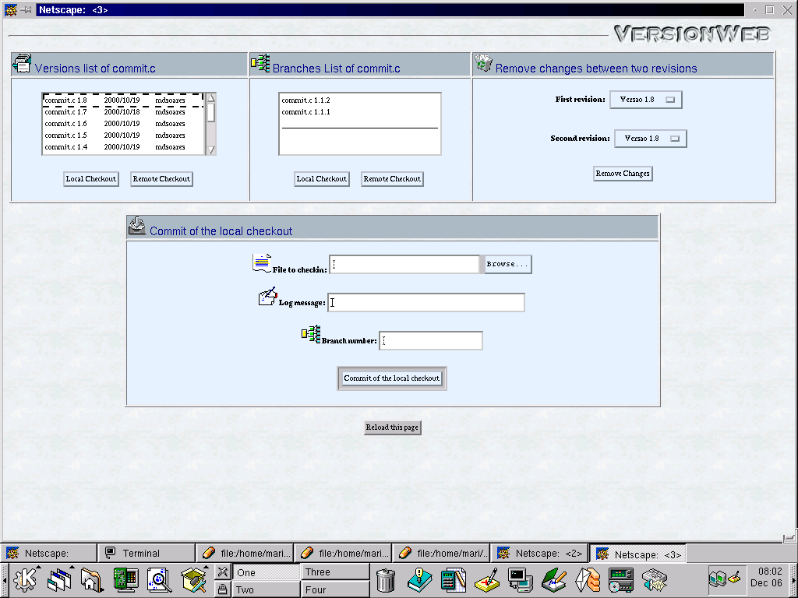
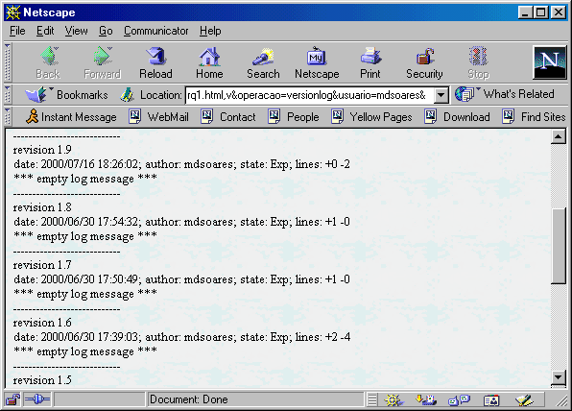
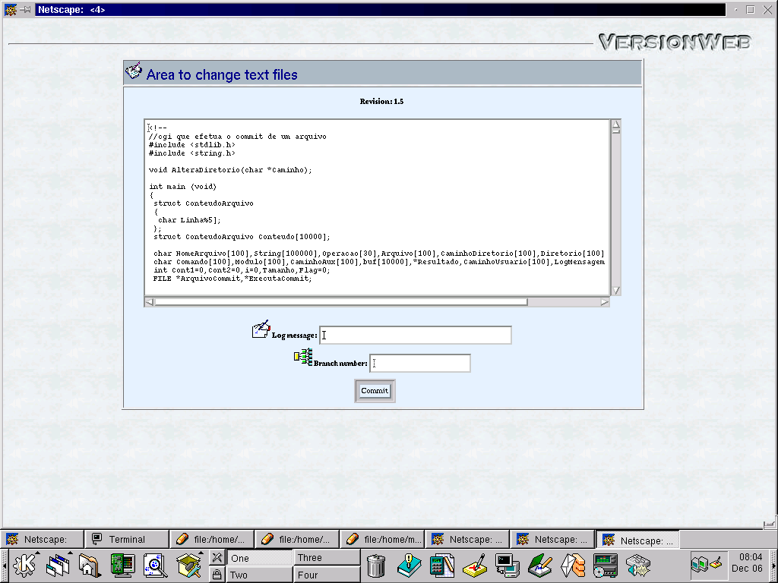
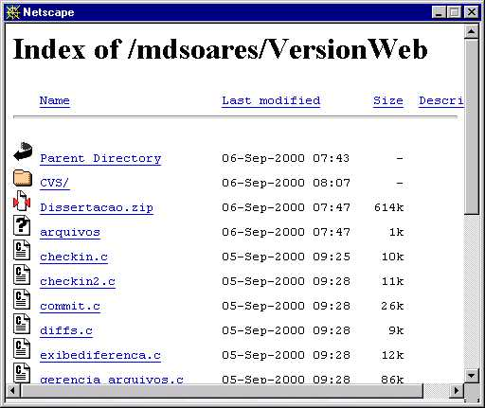
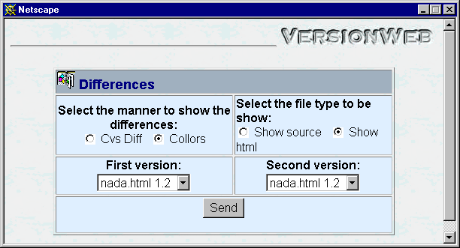
Diretório corrente
Lista de diretórios
Lista de arquivos
Differences: exibe formulário com opções para localizar as diferenças entre as versões
List Directory: Lista o conteúdo do diretório selecionado
Up Level: sobe um nível na árvore do diretório
Rename: renomea um diretório ou arquivo selecionado
Delete: remove um diretório ou arquivo selecionado
Local checkout: faz checkout do diretório ou arquivo selecionado para a máquina do usuário
Remote checkout: faz checkout do arquivo selecionado para alteração na própria janela do browser
Versions List: exibe a lista de versões e branches do arquivo selecionado
Commit of the local checkout: faz o commit de um arquivo que foi feito checkout local
Versions History: exibe o histórico do arquivo selecionado
Create Directory: cria um diretório no repositório
Add file: adiciona um arquivo no repositório

Slide 23
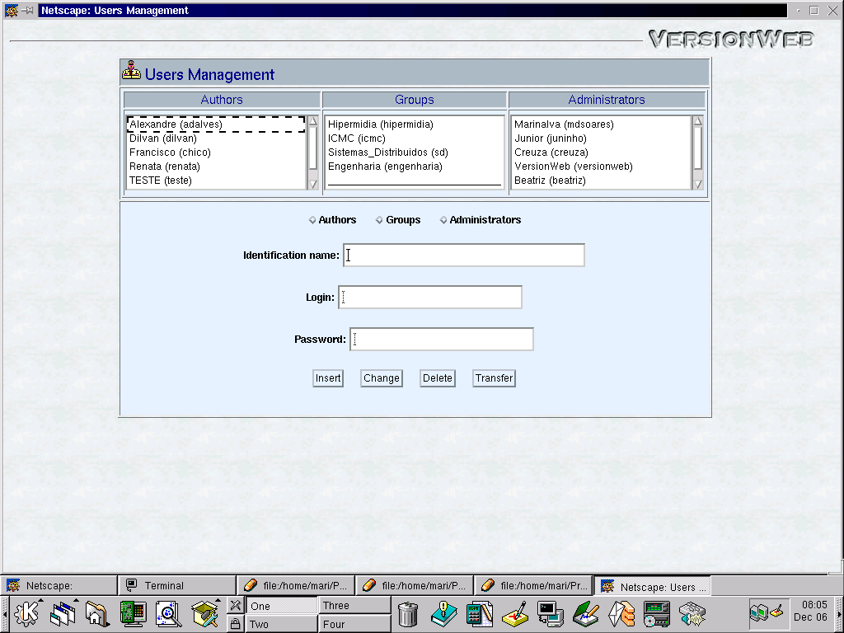

Slide 24
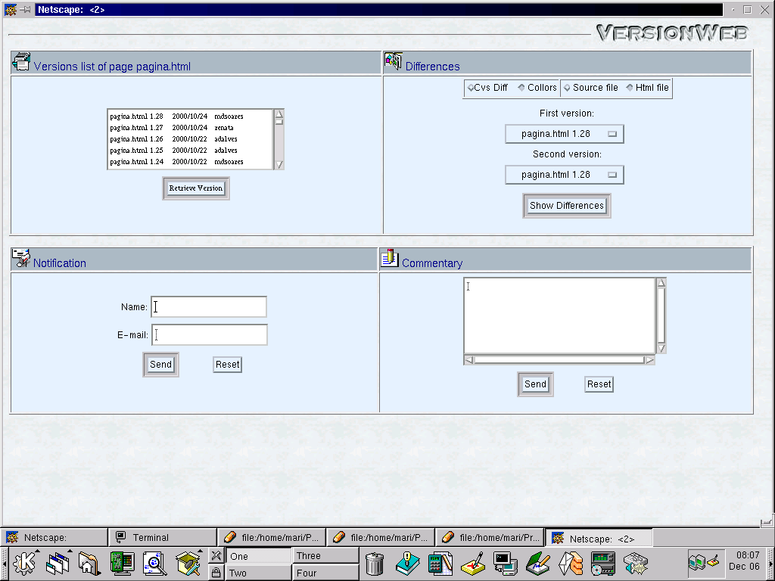

Slide 25
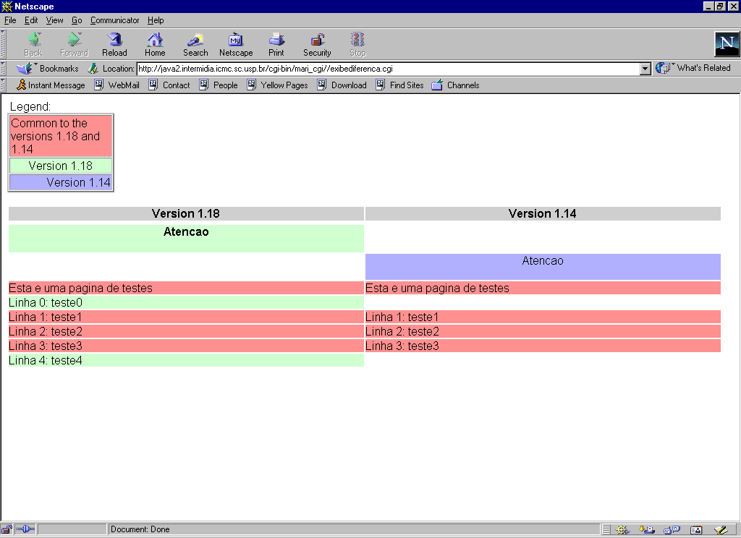

Slide 26
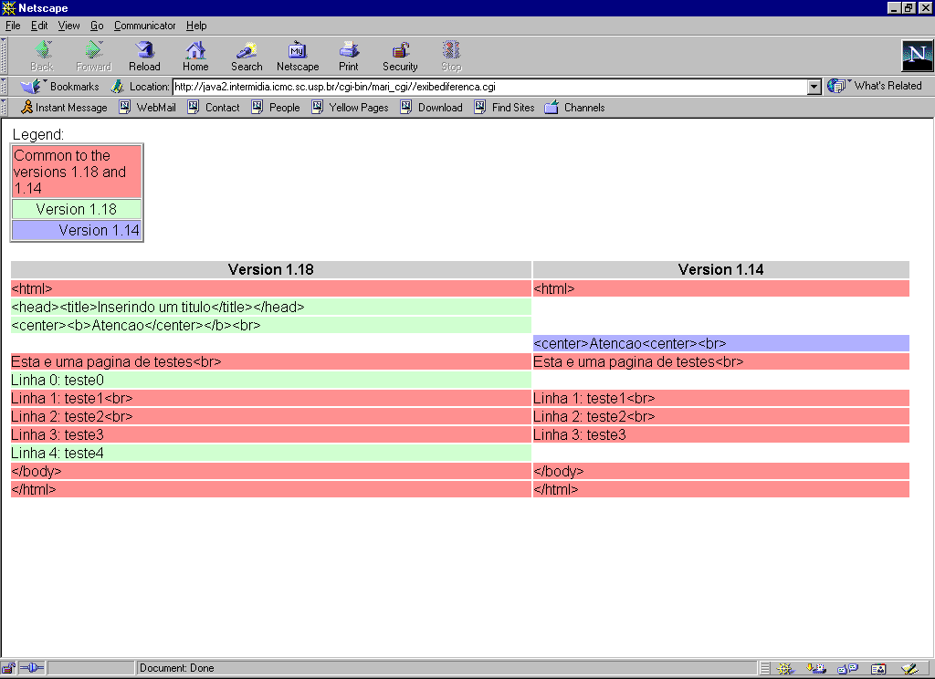

Slide 27
Testes
20 usuários de Computação do ICMC (Graduação, Mestrado e Doutorado)
Formulário com 14 tarefas básicas utilizando a VersionWeb
Questionário com perguntas sobre a usabilidade da VersionWeb

Slide 28
Testes
a VersionWeb facilita o entendimento das funcionalidades do CVS
a VersionWeb pode ser utilizada no desenvolvimento de software
visualização e recuperação de qualquer versão anterior
interface grande em monitores 800x600
colocar help em todas as interfaces

Slide 29
Vantagens da VersionWeb
manipulação dos arquivos através da Web e acesso simultâneo sobre os arquivos por vários autores
a VersionWeb pode ser facilmente estendida para incorporar outros recursos do CVS
sua aplicabilidade não é limitada à autoria de páginas Web
os recursos utilizados (formulários HTML e CGIs) são simples e de fácil entendimento

Slide 30
Limitações da VersionWeb
Executa em servidores Unix
Requer a re-compilação dos fontes quando instalada em uma nova máquina

Slide 31
Requisitos para Instalação
CVS (versão 1.10 ou superior)
Sistema operacional Unix ou Linux
Servidor HTTP
Informações adicionais e download do pacote VersionWeb em:
http://versionweb.sourceforge.net

Slide 32
Trabalhos relacionados
V-Web – permite visualizar um conjunto de versões da página e adicionar novas versões a esse conjunto
não permite o controle de versões através da web.
não permite visualizar as diferenças entre as versões
utiliza o RCS e CGI

Slide 33
Trabalhos relacionados
AIDE (AT&T Internet Difference Engine) localiza e mostra alterações nas páginas (caracteres)
Permite visualizar de forma gráfica os relacionamentos entre as as páginas
não permite a autoria através da Web
permite recuperar versões mais recentes
utiliza o RCS e CGI
o usuário deve especificar a URL da página

Slide 34
Conclusões
O controle de versão de arquivos através da Web é totalmente viável
Não é preciso nenhum mecanismo sofisticado de programação para permitir o controle de versão na Web
O uso de um ambiente não orientado a linha de comando tem maior aceitação para o controle de versão por parte dos autores e eles cometem menos erros

Slide 35
Trabalhos futuros
Gerar configurações de sites Web
Gerenciamento de permissões de acesso ao repositório para cada autor
Construção de uma ferramenta para exibir as diferenças entre arquivos binários
Avaliação da VersionWeb em diferentes ambientes de trabalho

Slide 36
Publicações
XIII Simpósio Brasileiro de Engenharia de Software, IV Workshop de Teses em Engenharia de Software, Florianópolis, Santa Catarina, Brasil, outubro de 1999.
IMSA - International Conference on Internet Multimedia Systems Applications, Las Vegas, EUA, novembro de 2000.
Artigo submetido ao Linux Journal em novembro de 2000

Slide 37

Obrigada!

